Slide 1
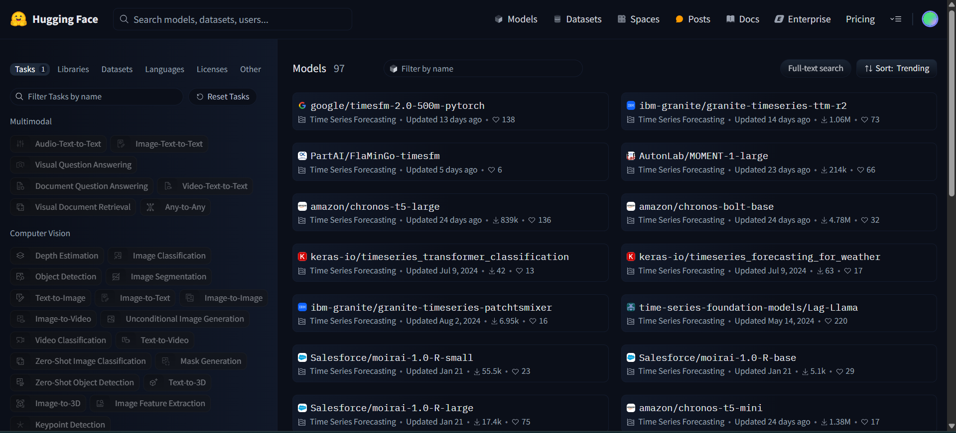

Slide 2
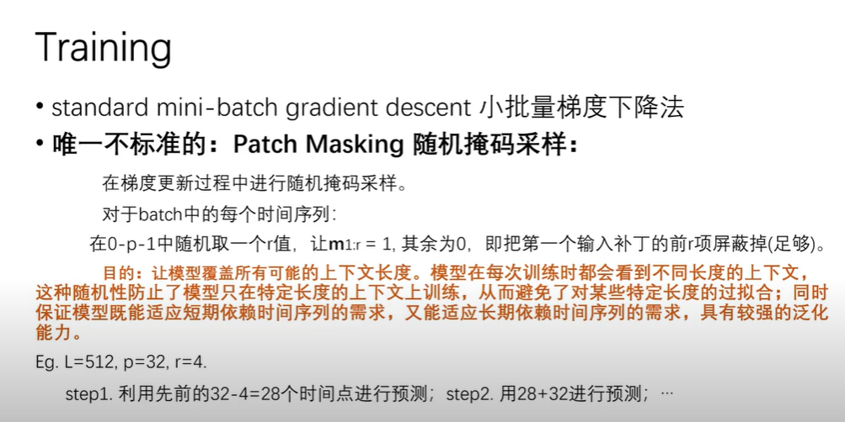
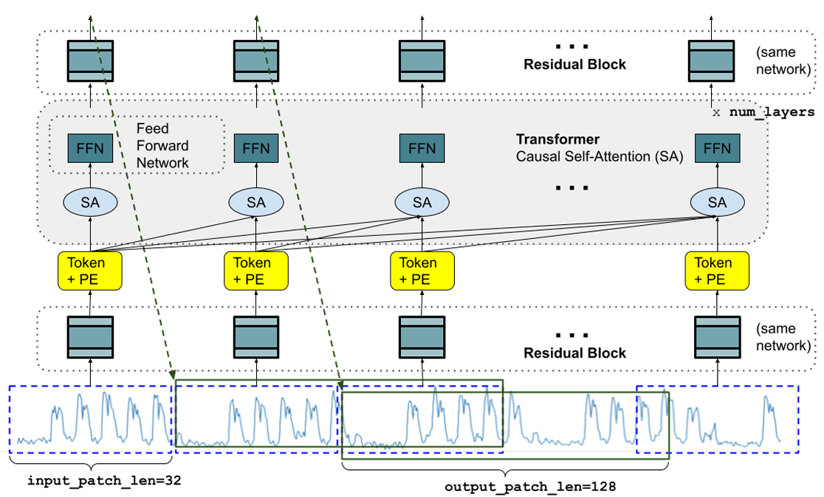
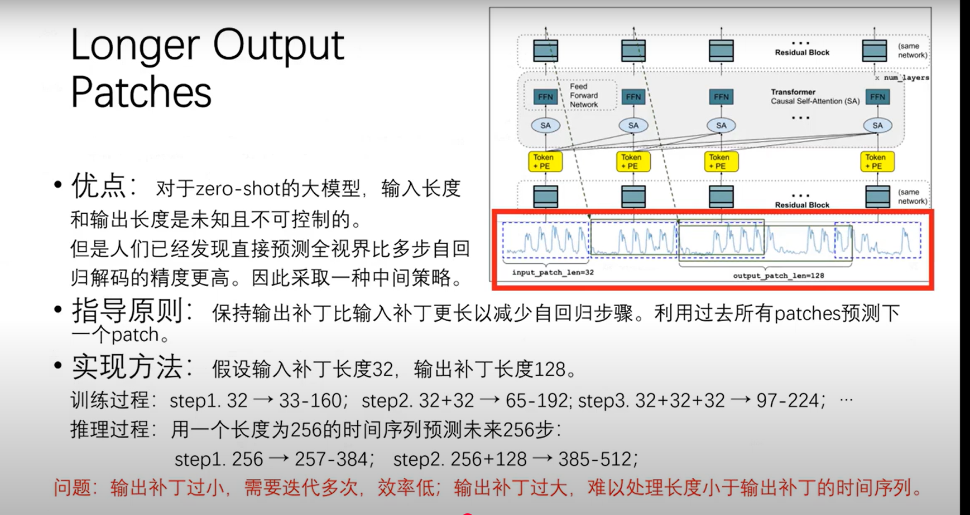
Google: timesfm-1.0-200m , timesfm-2.0-500m
項目 | 多步自回歸解碼 （Autoregressive Decoding） | 直接預測完整範圍 （Direct Forecasting）
方法 | 一次預測一個點，然後用該點預測下一個點 | 一次性預測未來整個時間範圍
優勢 | 可適用於不同長度的預測範圍 模型能夠逐步修正預測結果 | 避免誤差累積（Error Accumulation） 計算效率較高
劣勢 | 容易誤差累積，導致預測偏差越來越大 計算成本較高（需要多次迭代預測） | 不夠靈活
適用場景 | 適合短期時間序列預測 適合依賴過去值逐步調整的應用 | 適合長期時間序列預測 適合需要高效計算的應用
結論 | 容易受到誤差累積影響，對於長期預測效果較差 | 文獻顯示，這種方法的效果更佳

Slide 3
項目 | 多步自回歸解碼 （Autoregressive Decoding） | 直接預測完整範圍 （Direct Forecasting）
方法 | 一次預測一個點，然後用該點預測下一個點 | 一次性預測未來整個時間範圍
優勢 | - 可適用於不同長度的預測範圍 - 模型能夠逐步修正預測結果 | - 避免誤差累積（Error Accumulation） - 計算效率較高
劣勢 | - 容易誤差累積，導致預測偏差越來越大 - 計算成本較高（需要多次迭代預測） | - 可能無法捕捉序列的連續性 - 預測結果可能較為生硬
適用場景 | - 適合短期時間序列預測 - 適合依賴過去值逐步調整的應用 | - 適合長期時間序列預測（LTSF） - 適合需要高效計算的應用
在 LTSF 研究中的結論 | 容易受到誤差累積影響，對於長期預測效果較差 | LTSF 研究顯示，這種方法的效果更佳！

Slide 4
IBM: granite-timeseries-ttm-r2, granite-timeseries-patchtsmixer
 | standard | reward_low_FP_rate | reward_low_FN_rate
TTM_R1 | 13.14 | 6.28 | 21.10
TTM_R2 | 17.07 | 6.27 | 24.66

Slide 7
AutonLab: moment-1-large
 | standard | reward_low_FP_rate | reward_low_FN_rate
momentLarge768 | 17.55 | 7.74 | 25.12
momentLarge512 | 18.02 | 7.3 | 28.67
momentLarge256 | 15.83 | 7.28 | 25.12

Slide 11
Google

Slide 12
amazon: chronos-t5-large, chronos-bolt-base, chronos-t5-small, chronos-t5-tiny, chronos-t5-mini

Slide 13
Google: timesfm-1.0-200m , timesfm-2.0-500m
IBM: granite-timeseries-ttm-r2, granite-timeseries-patchtsmixer
AutonLab: moment-1-large
amazon: chronos-t5-large, chronos-bolt-base, chronos-t5-small, chronos-t5-tiny, chronos-t5-mini
Meta: lag-Llama

Slide 14
 | Google timesfm-2.0-500m | IBM granite-timeseries-ttm-r2 | AutonLa moment-1-large | Amazon chronos-t5-large | Meta lag-Llama
輸入資料類型 | 單變量
參數量 | 500 M
優點 | 靈活性高 (輸入與輸出長度可以任意選擇)
Zero shot learning
Fine tuning
Run time
系統架構

